Slide 1
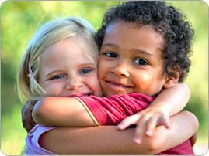
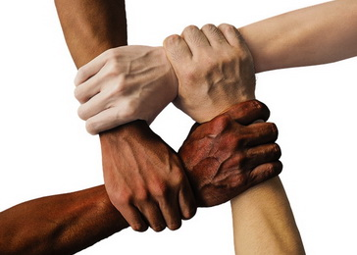
Rasizam
By Andjela Aleksić

Slide 2
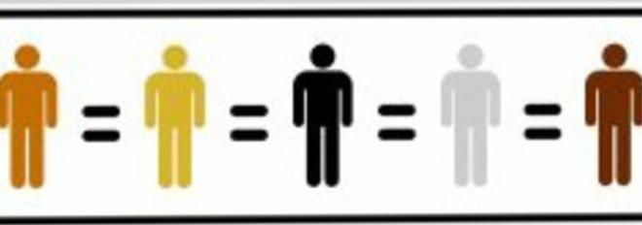
Rasizam
Rasizam je jako loša stvar koja odvaja grupe ljudi na osnovu njihove „rase“ , sa namenom sagledanja jedne „rase“ kao važnije i bolje od drugih.
Sta je to „rasa“ u stvari? Takvo nešto ne postoji, jer nije bitno koje im je boja kože ili njihova vera. SVI LJUDI SU ISTI !!

Slide 3
Rasizam
U rasizmu se smatra da je jedna grupa ljudi bolja od druge zbog njihovog izgleda, boje kože ili zbog vere.
Tu se radi o presudama ili u gorim slučajevima o ideologijama, koje ne uvažavaju ravnopravnost svih ljudi!. U praksi rasizam proizvodi podelu „rasa“ ili njihovu diskriminaciju, prema sopstvenim kriterijumima.

Slide 4
Rasizam i vršnjačko nasilje
Skoro sve što vidimo na internetu prelazi na nas pa tako i rasizam.
Pitanje je kakve to veze ima sa vrsnjackim nasiljem?
U celom svetu u pojedinim školama dolazi do vršnjačkog nasilja zbog raznovrsnosti „staleža“. Šta znači „stalež“ , to je drugi opis za finansijsku situaciju.
Pojedini učenici sigurnije finansijske situacije prave grupice u kojima omalovažavaju one slabije finansijske situacije i zbog toga dolazi do nesuglasica i nasilja.
Takodje do nasilja dolazi i zbog : vere, nacionalnosti, boje kože itd.

Slide 5
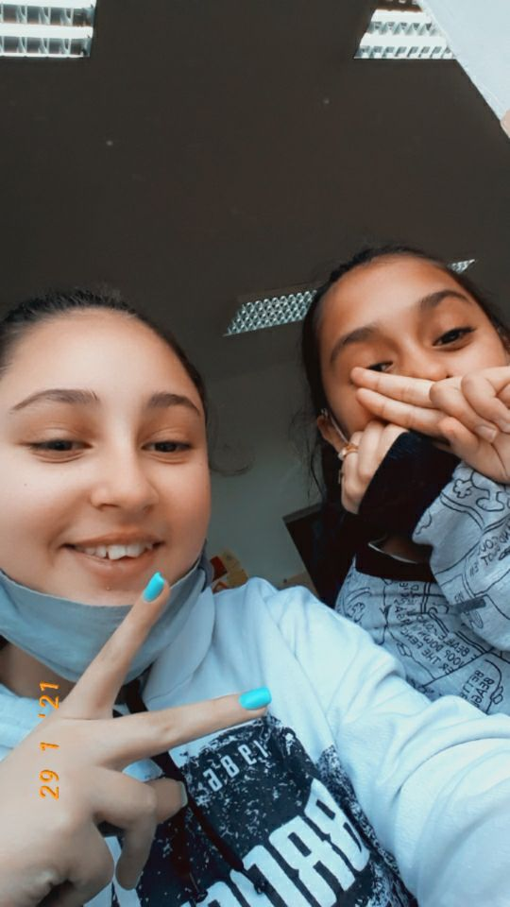
Ja i rasizam
U pojedinjenim školama u manjim mestima ima učenika romskog porekla. Većina se njih plaši i omalovažavaju ih. A u stvari medju njima ima i onih jako dobrih, kao što je moja drugarica Miki.
U početku tj.u prvom razredu ja je i nisam baš gotivila, ali kada sam je bolje upoznala shvatila sam da je jako dobra i ništa je ne odvaja od nas te da sam jako pogrešila.
NIJE BITNA VERA I BOJA, BITNO JE BITI ČOVEK !

Slide 6
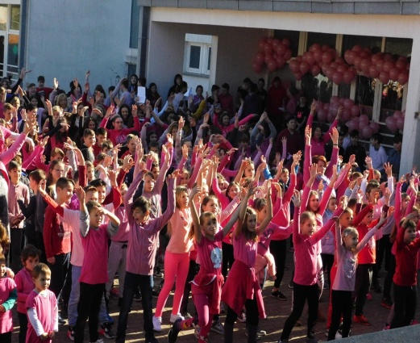
Kako se boriti protiv rasizma i vršnjačkog nasilja. -VRSNJACKO NASILJE-
Svake godine poslednje srede u februaru obeležava se dan ROZIH MAJCI.
Sve je počelo 2007 godine kada je jedan učenik došao u školu obučen u majici roze boje, obukao je roze majicu da bi podržao bolesnu majku. I naravno odmah posle toga došlo je do vredjnja i nasilja, akzivisti su zatim kupili 50 rozih majci, te ih podelili njegovim vrsnjacima koji su krenuli i sami da dolaze u njima u skolu kao podršku dečaku. Roze majice predstavljaju borbu protiv vršnjačkog nasilja.

Slide 7
Kako se boriti protiv rasizma i vršnjačkog nasilja. -RASIZAM-
Dan borbe protiv rasizma se približava (21- 28 mart).
Generalna skupština ujedinjenih nacija Je 1966 proglasila ovaj datum praznikom u nameri da ujedini sve države sveta oko eliminisanja rasne diskriminacije.

Slide 8
Kraj
Jednog dana su jednu malu devojčicu pitali šta vidi na slici, rekla je da vidi dve zagrljene drugarice. Pitali su je šta još vidi rekla je da vidi da su jako srećne.Pitali su je da li vidi još nešto rekla je ne i postavila pitanje: „ STA BI TREBLAO DA VIDIM“ .
Ova mala devojčica bi svima treba biti primer.

